Slide 1
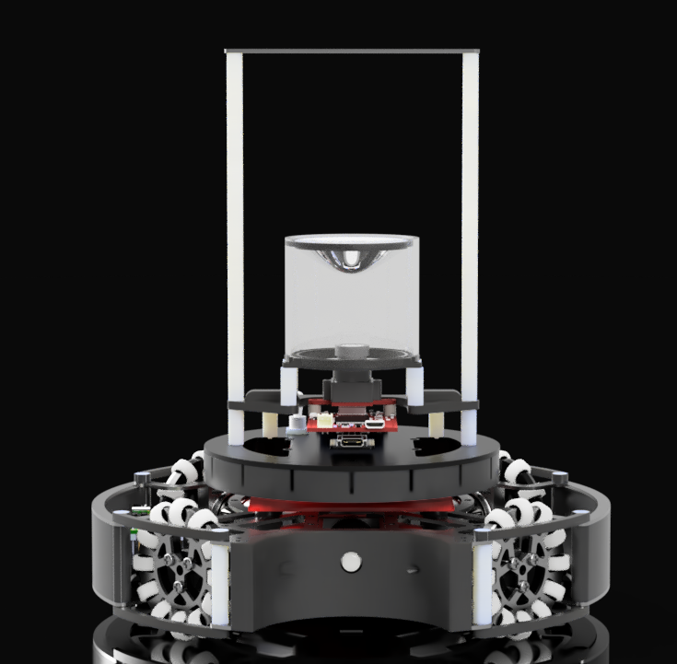


Munako Aegis
Region : JAPAN
League : Soccer Light Weight

Slide 2
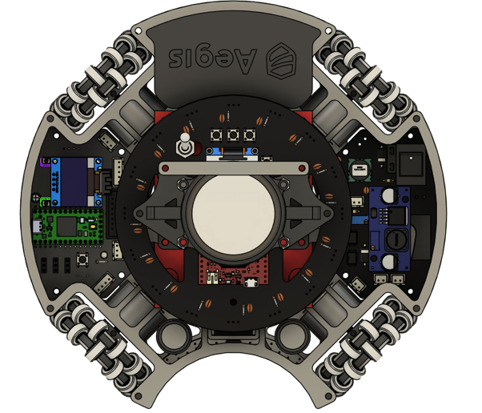
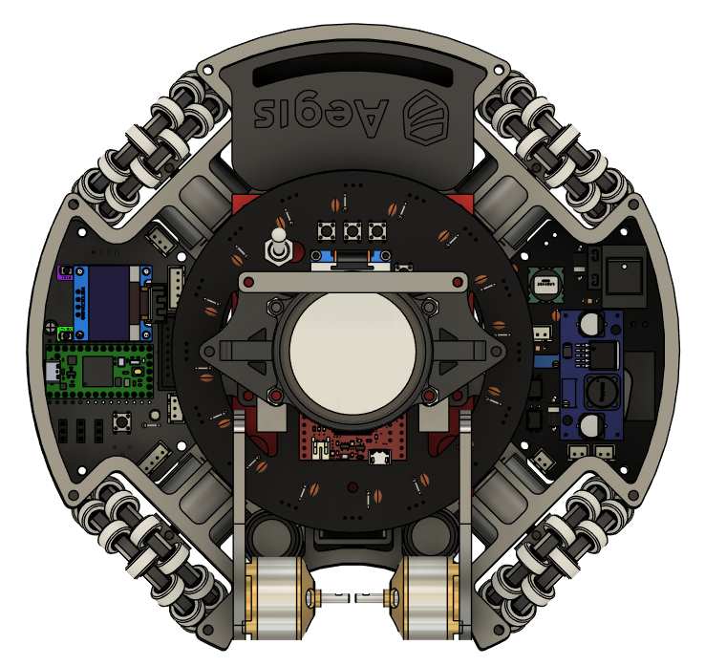
Our Strategy (2024 Japan Open)
Collision
Ball

Slide 3
Our Strategy (2025 Japan Open)
Not collision
Ball

Slide 4
Our Strategy (Attacker robot)
Ball

Slide 5
Our Strategy (Attacker robot)
Ball

Slide 6

Our Strategy (Goalkeeper robot)
Ball

Slide 7
Our Strategy (Goalkeeper robot)
Ball

Slide 8
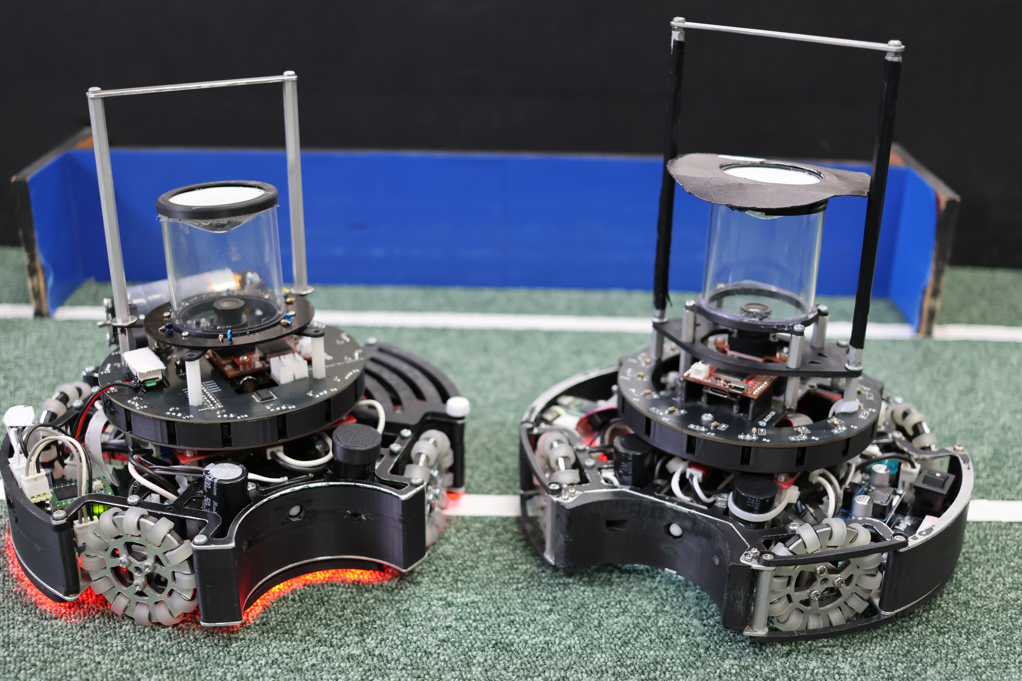
Robot improvement (2025 Japan Open)
Atacker robot
Goalkeeper robot

Slide 9

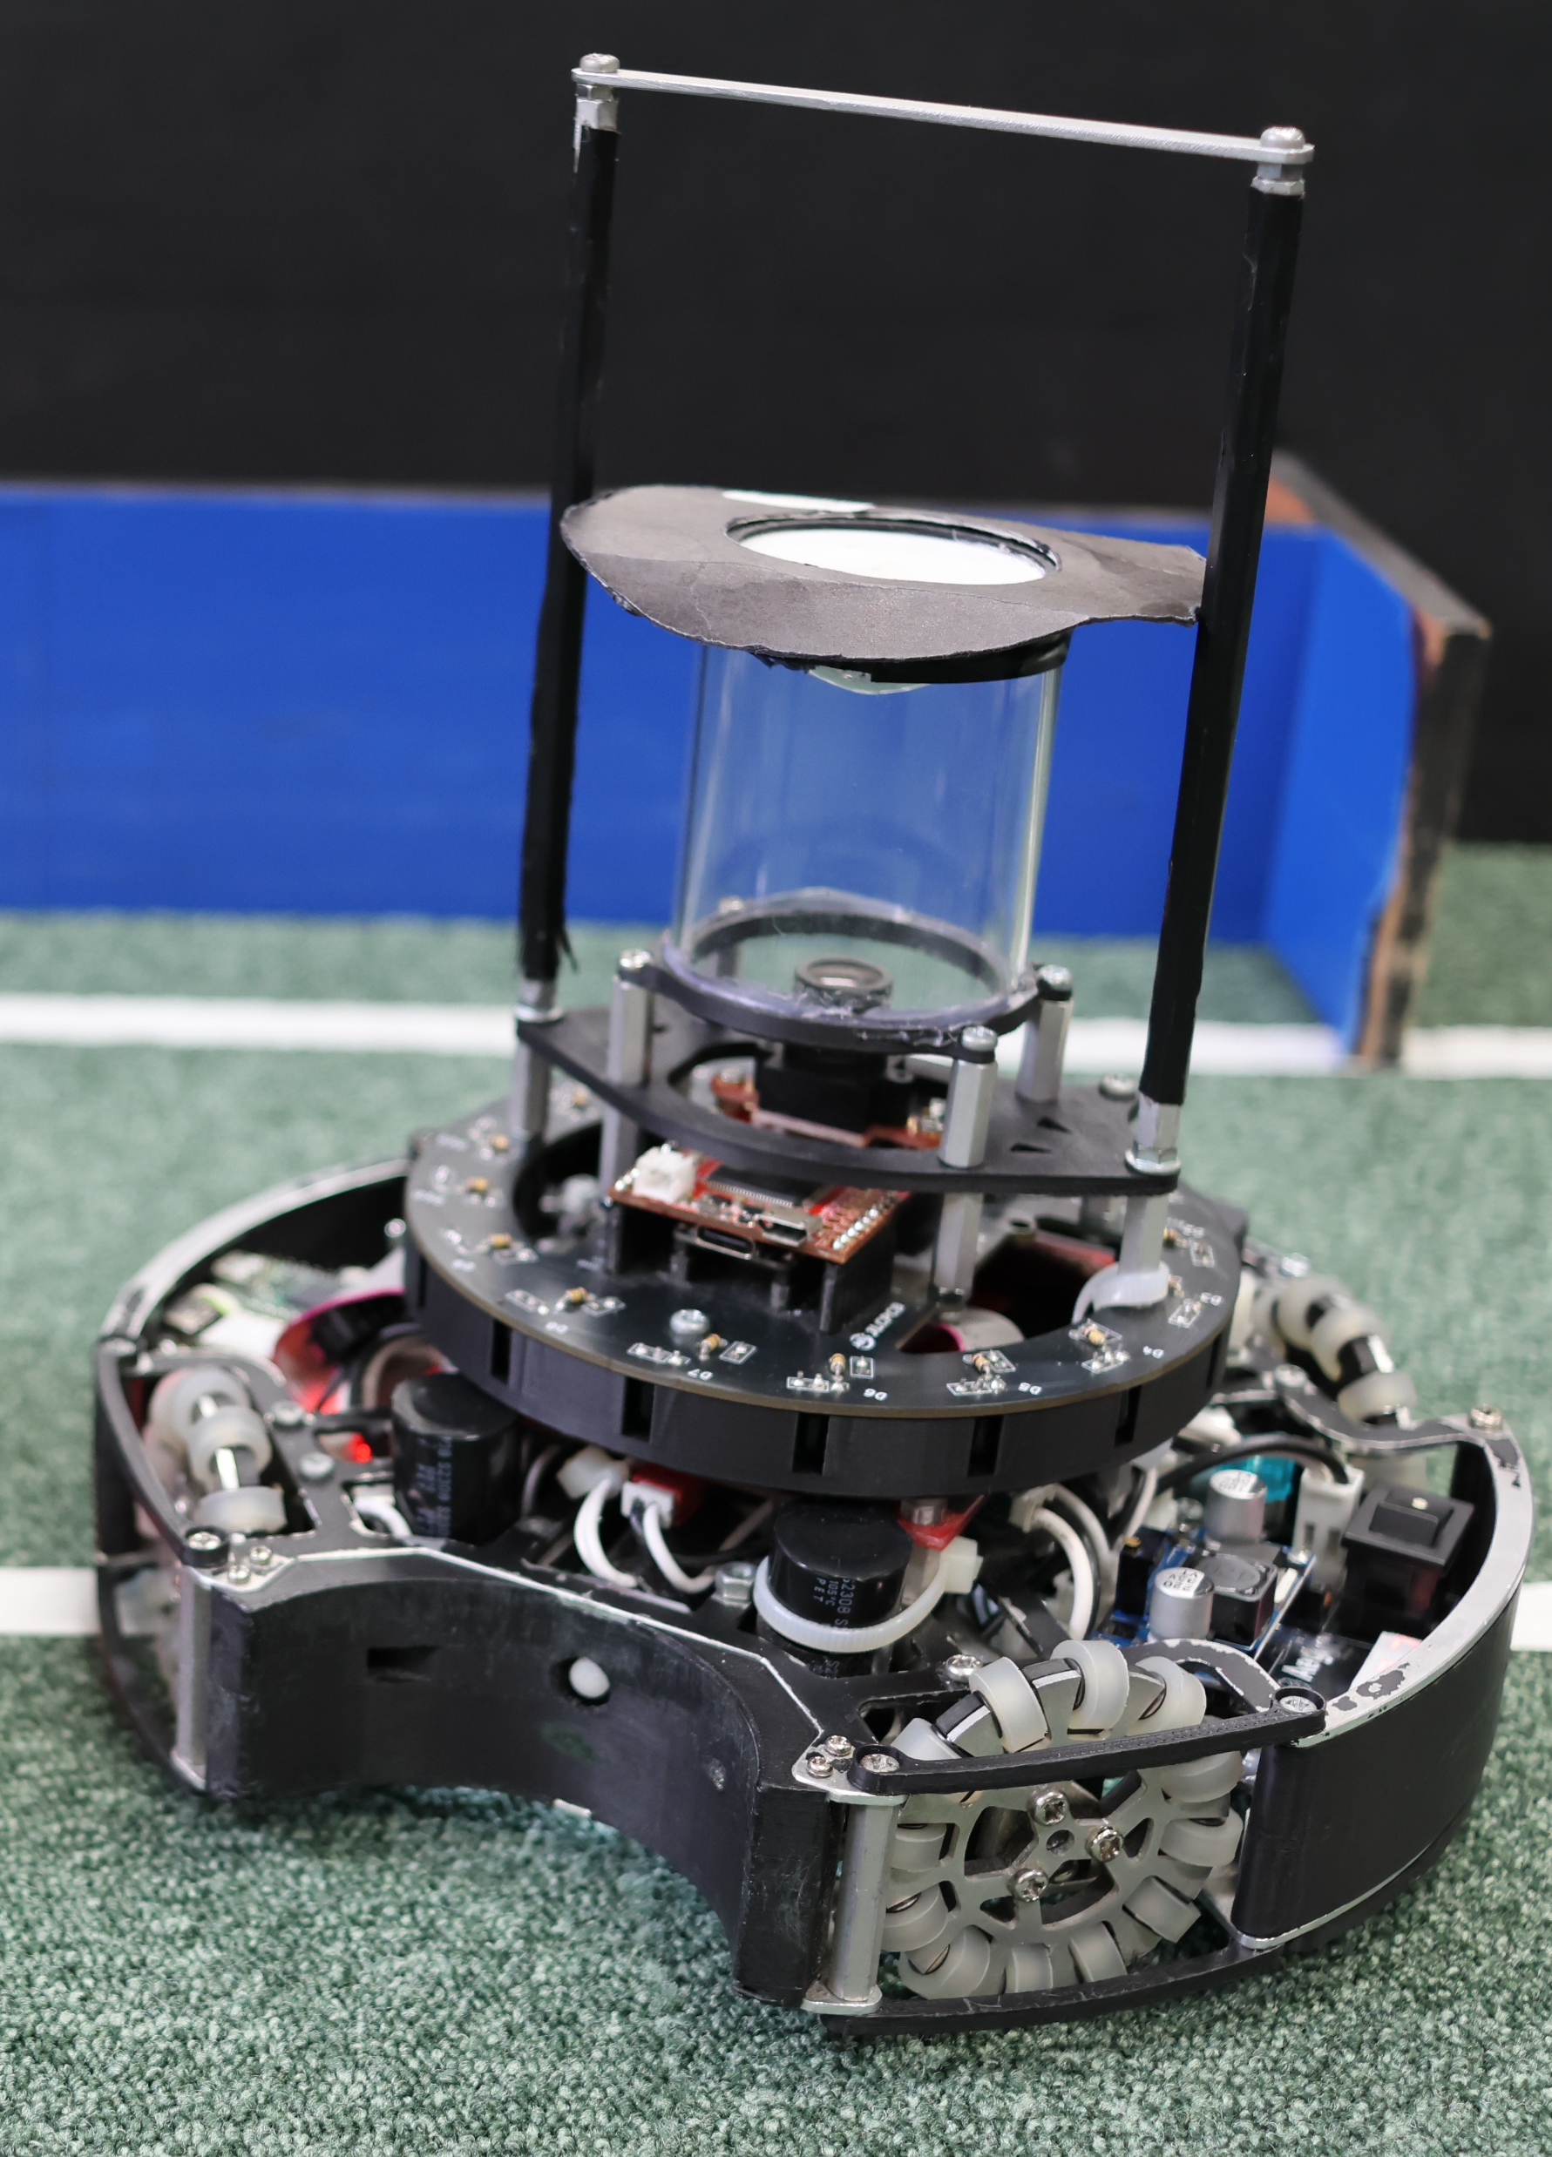
Identified Problems
・それぞれに予備部品が必要
・ラインセンサーの形に問題あり
・アタッカーとゴールキーパー両方の役割を
担うことができない
Atacker robot
Goalkeeper robot

Slide 10
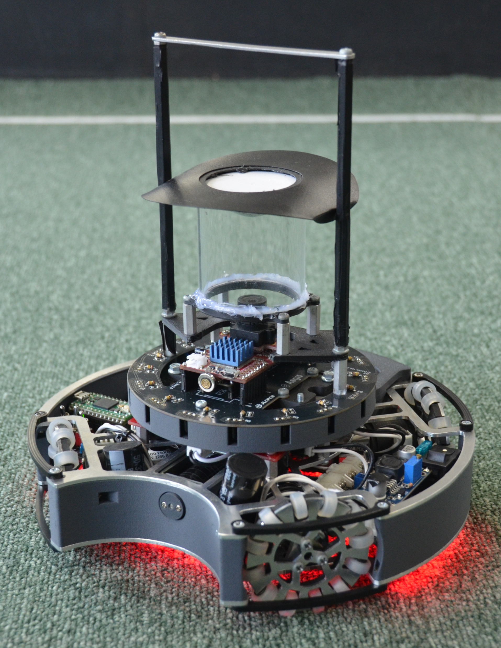
Modifications (2025 Salvador)
Robot for 2025 Eindhoven

Slide 11
Modifications (2025 Salvador)
Same program
Change
Atacker robot
Goalkeeper robot

Slide 12
Modifications (2025 Salvador)
Commonization
Atacker robot
Goalkeeper robot

Slide 13
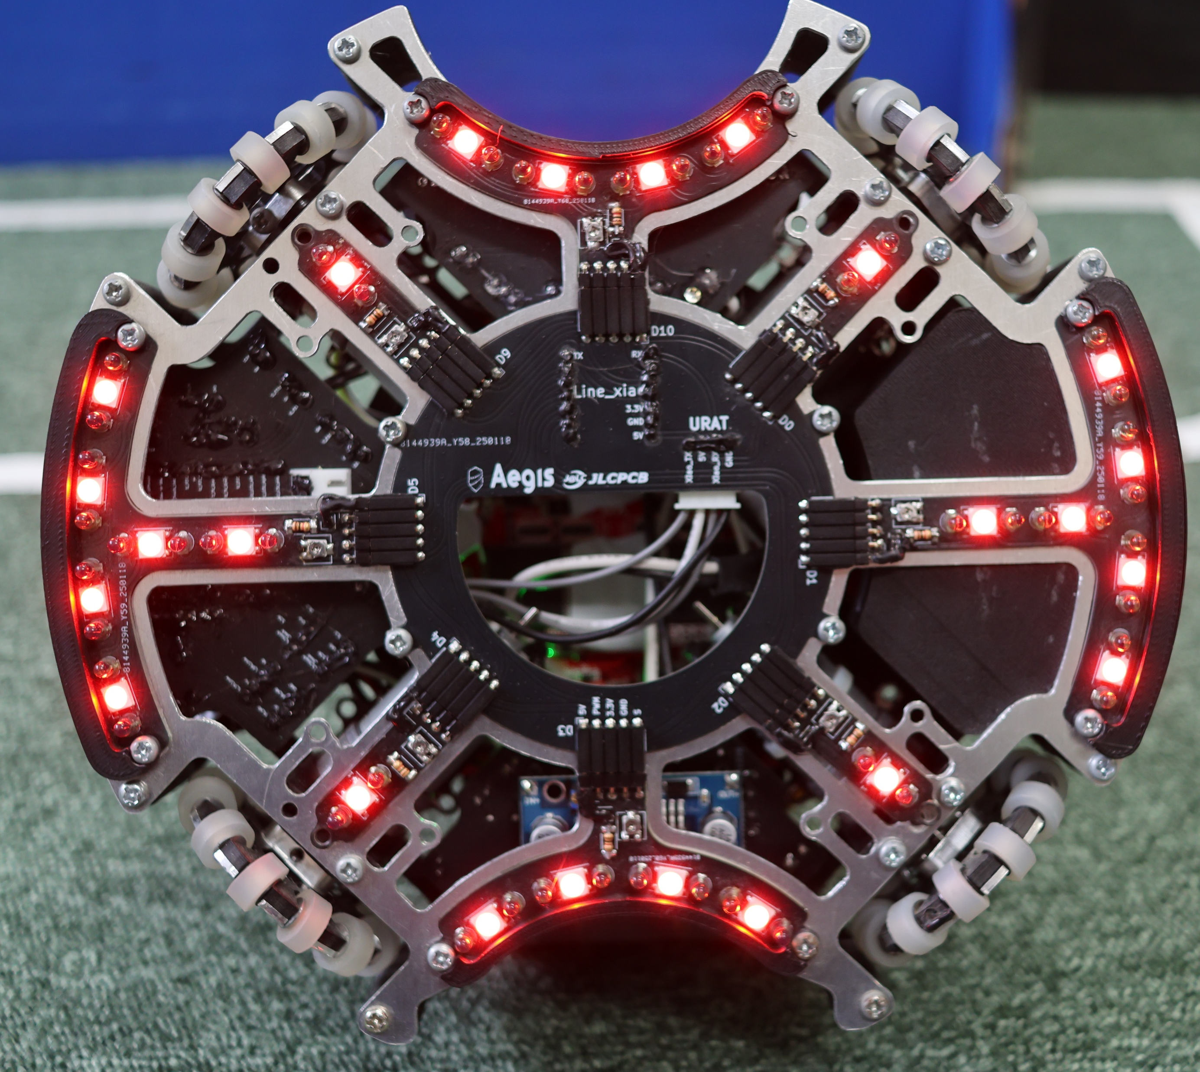
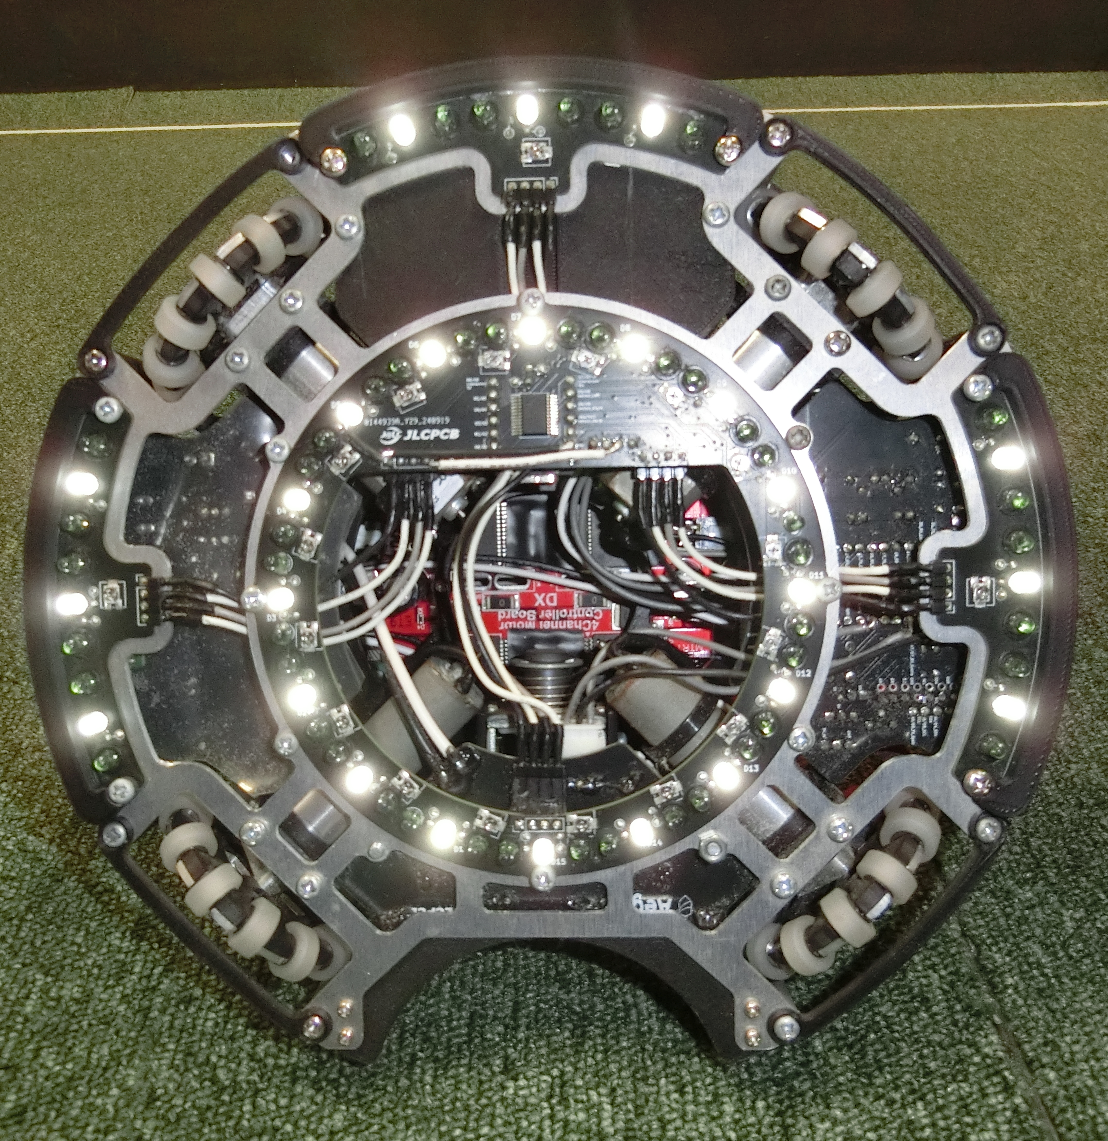
Modifications (2025 Salvador)
Atacker robot
Goalkeeper robot

Slide 15
Modifications (2025 Salvador)
・アタッカーとゴールキーパー両方の役割を
担うことができない
ロボットを共通化したため
プログラムの統一化に成功
・それぞれに予備部品が必要
ロボットを共通化したため
統一した予備部品で十分に
・ラインセンサーの形に問題あり
それぞれのラインいいところを
採用
Robot for 2024 Eindhoven
反応しない場所をなくし、
最強のラインセンサーが完成

